Slide 1
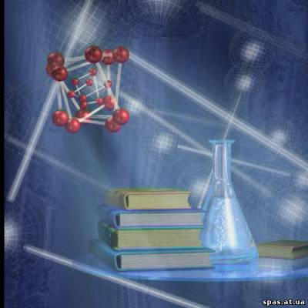
Генетичний зв’язок між основними класами неорганічних сполук
Вчитель Березнянської
ЗОШ І-ІІІ ступенів
Омельчун Н.А.

Slide 2
І. Актуалізація опорних знань
РЕЧОВИНИ
Прості
метали
неметали
складні
Оксиди
Основи
Кислоти
солі
Класифікація неорганічних сполук

Slide 3
ТЕОРЕТИЧНА РОЗМИНКА
Дайте визначення оксидів. Як їх класифікують ?
Дайте визначення основ. Як класифікують основи?
Що таке “луги”?
Дайте визначення кислот. Як класифікують кислоти?
Як можна визначити валентність кислотного залишку?
Дайте визначення солей. Як їх класифікують ?

Slide 4
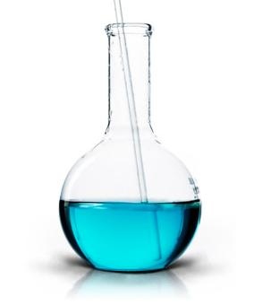
Класифікація оксидів
Оксиди
Основні (СаО, Na₂O)
Кислотні (SO₃, N₂O₅)
Амфотерні (ZnO, Al₂O₃)
Метали утворюють різні оксиди:
Оксиди складу Mе₂О; МеО –- основні оксиди.
Оксиди складу Ме₂О₃; МеО₂ – амфотерні оксиди.
Ме₂О₅; МеО_{3,} Ме₂О₇ – кислотні оксиди
Неметали утворюють кислотні оксиди

Slide 5
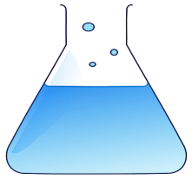
Класифікація основ
ОСНОВИ
Розчинні - луги (NaOH, KOH)
Нерозчинні ( Zn(OH)₂, Al(OH)₃ )

Slide 6
Класифікація кислот

Slide 7
Класифікація солей
солі
Середні (СаCO₃, NaNO₃)
Кислі (NaHCO₃, KH₂PO₄)
Основні ( Zn(OH)Cl, Al(OH)SO₄)

Slide 8
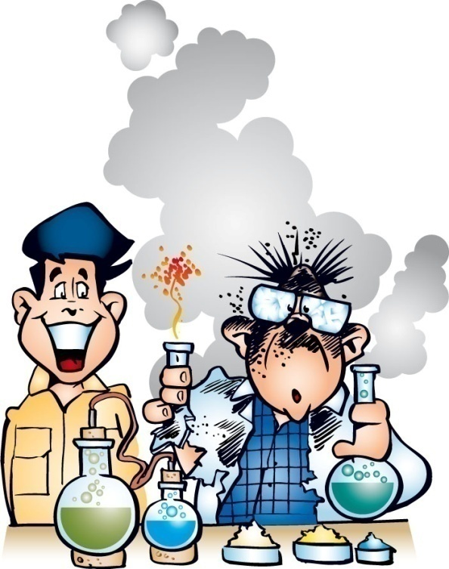
застосування знань на практиці
Розподiлити по класам
ZnO, MgCO₃ ,KNO₃ , SO₃ , CuSO₄ , HCl,
FeO , H₃PO₄ , Cu(OH)₂ ,
K₂SO₃ , FeCl₂ , H₂O.

Slide 9
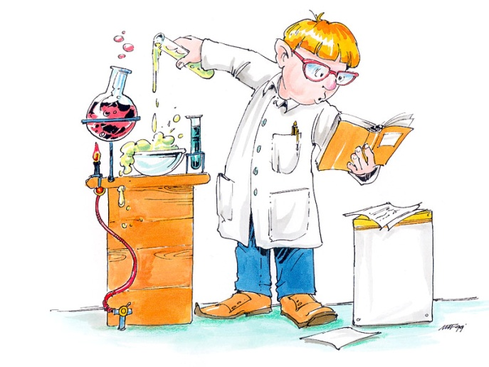
2) Із чотирьох елементів — Калій,
Сульфур, Оксиген і Гідроген — складіть
формули:
двох оксидів
однієї основи;
двох кислот;
двох середніх солей

Slide 10
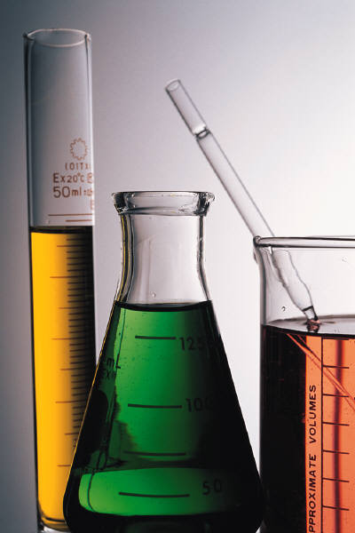
ІІ. Вивчення нової теми.
Сьогодні на уроці ми повинні остаточно розібратися з такою проблемою:
який зв’язок існує між класами
неорганічних сполук ?

Slide 11
Давайте cпробуємо розшифрувати тему уроку
Сполуки | Оксиди | Кислоти | Основи | Солі
1. Хром (ІІІ) оксид | г | н | м | ж
2. Нітратна кислота | а | е | о | у
3. Алюміній (ІІІ) гідроксид | р | п | н | л
4. Кальцій нітрат | н | о | у | е
5. Хлоридна кислота | о | т | ж | й
6. Калій сульфат | д | п | м | и
7. Ферум (ІІ) гідроксид | у | і | ч | ь
8. Силікатна кислота | м | н | к | с
9. Барій хлорид | а | а | б | и
10. Натрій оксид | й | й | х | ф

Slide 12
ГЕНЕТИЧНИЙ
ТЕМА УРОКУ:
Генетичний зв’язок між основними класами неорганічних сполук

Slide 13
Мета уроку:
узагальнити знання про неорганічні речовини та їх властивості;
розвивати вміння порівнювати склад і властивості речовин, класифікувати речовини й реакції,
встановлювати генетичний зв’язок між класами неорганічних сполук.

Slide 14

Зв’язки між простими і складними речовинами
метал
неметал
оксид
сіль
безоксигенова кислота
оксид
луг

Slide 15
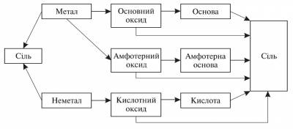
Постановка проблеми:
Розгляньте схему і скажіть, як ви зрозуміли поняття генетичний зв’язок

Slide 16
Генетичний зв’язок – зв’язок між класами неорганічних сполук,
оснований на добуванні речовин одного класу з речовин іншого класу.
Це взаємозв’язки між речовинами, які ґрунтуються на їх походженні і хімічних властивостях.
У перекладі з грецької генетичний означає – такий,
що стосується походження,
вивчає розвиток чого-небудь (міжпредметні зв’язки з біологією )

Slide 17
Генетичний зв’язок неорганічних солук
Оксигеновмісна кислота
Кислотний оксид
Основний оксид
СІЛЬ
основа
Амфотерний оксид
Амфотерний гідроксид
Стрілки на схемі вказують на відповідність сполук
одна одній і на можливість їх взаємоперетворень

Slide 18
ІІІ. Узагальнення й систематизація знань
1.Творче завдання
Давайте спробуємо виразити генетичний зв’язок між класами неорганічних сполук, прослідкувавши генетичний ряд МЕТАЛУ та НЕМЕТАЛУ
Метал
Основний оксид
Основа
Сіль
Неметал
Кислотний оксид
Кислота
Підібрати відповідний метал та неметал і записати рівняння реакції

Slide 19
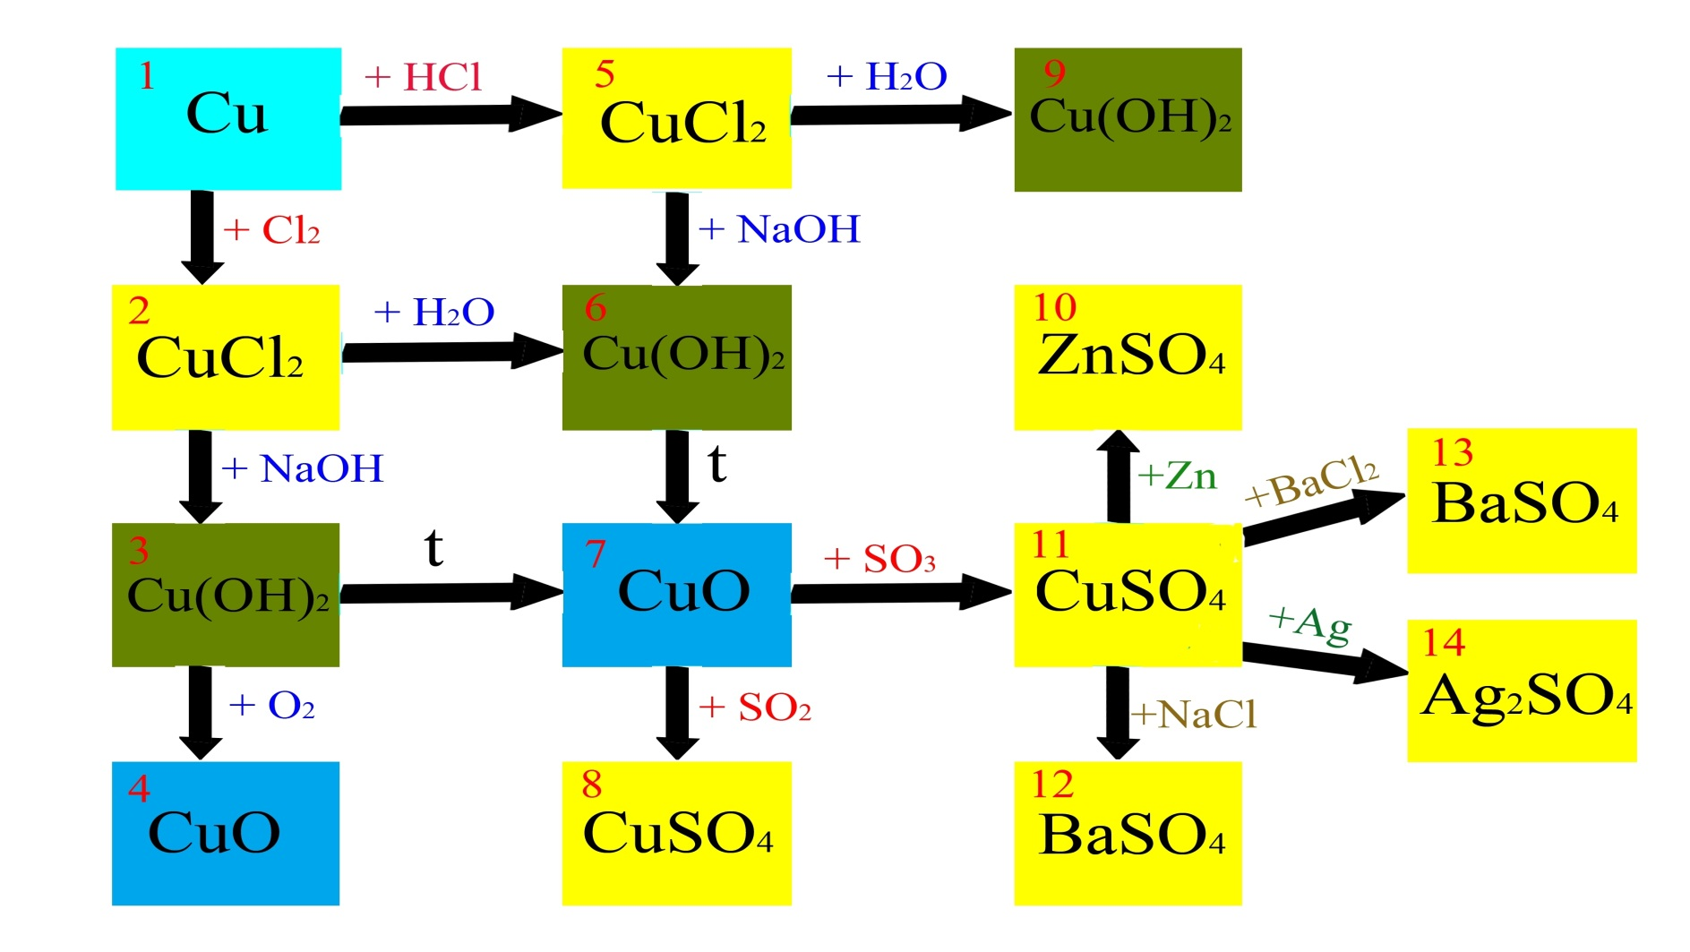
2.Завдання “Лабіринт”

Slide 20
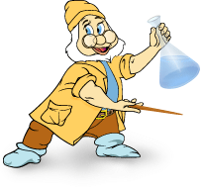
3.«Метод – прес»
Спрогнозуйте з якими речовинами, формули яких
НСІ, Са(ОН)₂, FeO, СO₂, H₂SO₄,
може реагувати натрій гідроксид?
Напиши рівняння можливих реакцій.

Slide 21
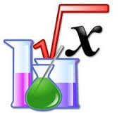
4. Розв’язати задачу.
Якщо на натрій гідроксид подіяти карбон(ІУ) оксидом,
який виділяється внаслідок взаємодії з хлоридною кислотою кальцій карбонату масою 500 г, то можна добути натрій карбонат
масою:
(а) 550 г; (б) 530 г; (в) 520 г; (г) 510 г.

Slide 22
Сформулюємо висновки:
Узагальнили знання про основні класи
неорганічних сполук;
Повторили властивості основних класів
неорганічних сполук;
Розглянули взаємоперетворення одних класів
речовин на інші;
Навчились встановлювати генетичний зв’язок між класами
неорганічних сполук.

Slide 23

Домашнє завдання
Вивчити §19,
виконати № 172 обов’язково,
№ 174 г) по бажанню

Slide 24
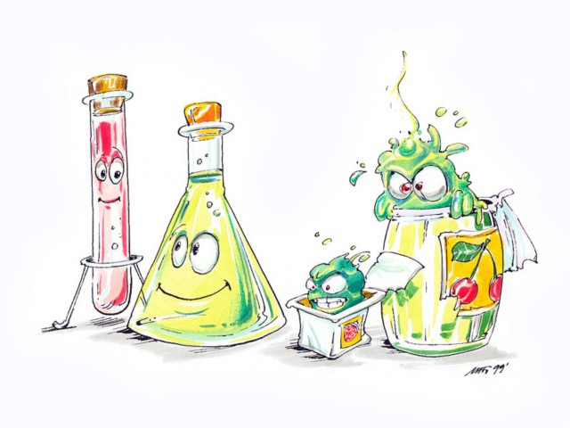
ДЯКУЮ ЗА РОБОТУ

Slide 25
Використані джерела
1. П.П.Попель Хімія: підручник для 8 класу загальноосвітнього навчального закладу. – К.: Академія, 2008. – 231 c.
2. Т.М.Гранкіна Хімія. Плани- конспекти
уроків. 8кл. – Х.: «Ранок» 2003р.- 271с.
3. http://pedsovet.su/load/171

